Slide 1
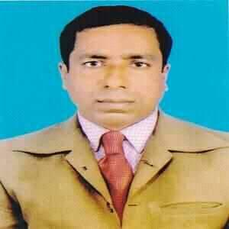
“প্রেরণায় কাজী নজরুল ইসলাম”
নিবেদনেঃদুলাল কুমার ঘোষ

Slide 2
কাজী নজরুল ইসলাম
জন্মঃ ২৪ মে ১৮৯৯ বর্ধমান,পশ্চিমবঙ্গ, ভারত ।
মৃত্যুঃ ২৯ আগস্ট ১৯৭৬
ঢাকা , বাংলাদেশ।

Slide 3
গাহি সাম্যের গান, মানুষের চেয়ে বড়ো কিছু নাই, নহে কিছু মহীয়ান।

Slide 4
মিথ্যা শুনিনি ভাই এই হৃদয়ের চেয়ে বড় কোনও মন্দির-কাবা নাই ।

Slide 5
“সত্য যদি হয় ধ্রুব তোর কর্মে যদি না রয় ছল,ধর্ম দুগ্ধে না রয় জল সত্যের জয় হবেই হবে আজ নয় কাল মিলবেই ফল।”

Slide 6
কোনকালে একা হয়নিকো জয়ী পূরুষের তরবারী। প্রেরনা দিয়েছে, শক্তি দিয়াছে, বিজয়ালক্ষী নারী।

Slide 7
কামনা আর প্রেম দুটি হচ্ছে সম্পুর্ণ আলাদা। কামনা একটা প্রবল সাময়িক উত্তেজনা মাত্র আর প্রেম হচ্ছে ধীর প্রশান্ত ও চিরন্তন।

Slide 8
মানুষ যখন প্রেমে পড়ে তখন সে হাজার বছর বাচঁতে চায়। আর যখন ব্যর্থ হয় তখন প্রতি মুহূর্তে মৃত্যু কামনা করে।

Slide 9
তোমার প্রেমের বন্যায় বধু হায়
দুই কুল আমার ভাঙ্গিয়া ভাঙ্গিয়া যায়।

Slide 10
তুমি আমায় ভালোবাসো তাইতো আমি কবি, আমার এ রূপ সে যে তোমার ভালোবাসার ছবি।

Slide 11
নারীর বিরহে নারীর মিলনে নর পেল কবি-প্রাণ, যত কথা তার হইল, কবিতার শব্দ হইলো গান।

Slide 12
আসে বসন্ত ফুল বনে সাজে বনভূমি সুন্দরী; চরণে পায়েলা রুমুঝুমু মধুপ উঠিছে গুঞ্জরি।

Slide 13
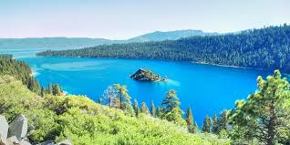
আবার গাঙ্গে আসবে জোয়ার, দুলবে তরী রঙ্গে
সেই তরীতে হয়তো কেহ থাকবে তোমার সঙ্গে।

Slide 14
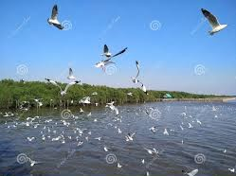
যাকে সত্যিকার ভালবাসা যায়, সে অতি অপমান, আঘাত করলে, হাজার ব্যথা দিলে ও তাকে ভুলা যায়না।

Slide 15
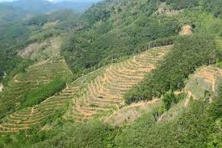
দেখিনু সেদিন রেলে, কুলি ব’লে এক বাবু সা’ব তারে ঠেলে দিলো নীচে ফেলে! চোখ ফেটে এল জল, এমনি ক’রে কি জগৎ জুড়িয়া মার খাবে দুর্বল? যে দধীচিদের হাড় দিয়ে ঐ বাষ্প-শকট চলে, বাবু সা’ব এসে চড়িল তাহাতে, কুলিরা পড়িল তলে।

Slide 16
“বধূ-বরণ”
এতদিন ছিলে ভূবনের তুমি আজ ধরা দিলে ভবনে, নেমে এলে আজ ধরার ধূলাতে ছিলে এতদিন স্বপনে!

Slide 17
তোমারে যে চাহিয়াছে ভুলে একদিন, সে জানে তোমারে ভোলা কি কঠিন।

Slide 18
ভালোবাসা যে জীবনে অপমান করে
সে জীবনে আর ভালোবাসা পায় না।

Slide 19
ফোটে যে ফুল আঁধার রাতে ঝরে ধুলায় ভোর বেলাতে আমায় তারা ডাকে সাথী আয় রে আয় সজল করুন নয়ন খোল দাও বিদায়।

Slide 20
যুগের ধর্ম এই- পীড়ন করিলে সে পীড়ন এসে পীড়া দেবে তোমাকেই।

Slide 21
গহন রাতি ডাকে আমায় এসে তুমি আজকে কাঁদিয়ে গেলে হায় গো আমার বিদায় বেলার সাঁজকে। আসতে যদি হে অতিথি, ছিল যখন শুক্লা তিথি ফুটতো চাঁপা, সেদিন চৈতালী চাঁদ হাঁসতে।

Slide 22
যেদিন আমি হারিয়ে যাব, বুঝবে সেদিন বুঝবে,
অস্তপারের সন্ধ্যাতারায় আমার খবর পুছবে-
বুঝবে সেদিন বুঝবে।

Slide 23
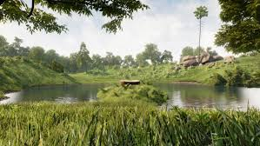
মৃত্যুর যন্ত্রনার চেয়ে বিরহের যন্ত্রনা যে
কত কঠিন, কতো ভয়ানক তা একমাত্র
ভুক্তভোগিই অনুমান করতে পারে।

Slide 24
আমরা সবাই পাপী, আপন পাপের বাটখারা দিয়ে অন্যের পাপ মাপি।

Slide 25
কপালে সুখ লেখা না থাকলে সে কপাল পাথরে ঠুকেও লাভ নেই। এতে কপাল যতেষ্ট ফোলে কিন্তু ভাগ্য একটুও ফোলে না।

Slide 26
বহু যুবককে দেখিয়াছি যাহাদের যৌবনের উর্দির নীচে বার্ধক্যের কঙ্কাল মূর্তী। আবার বহু বৃদ্ধকে দেখিয়াছি যাহাদের বার্ধক্যের জীর্নাবরনের তলে মেঘলুপ্ত সূর্য্যের মতো প্রদীপ্ত যৌবন।

Slide 27
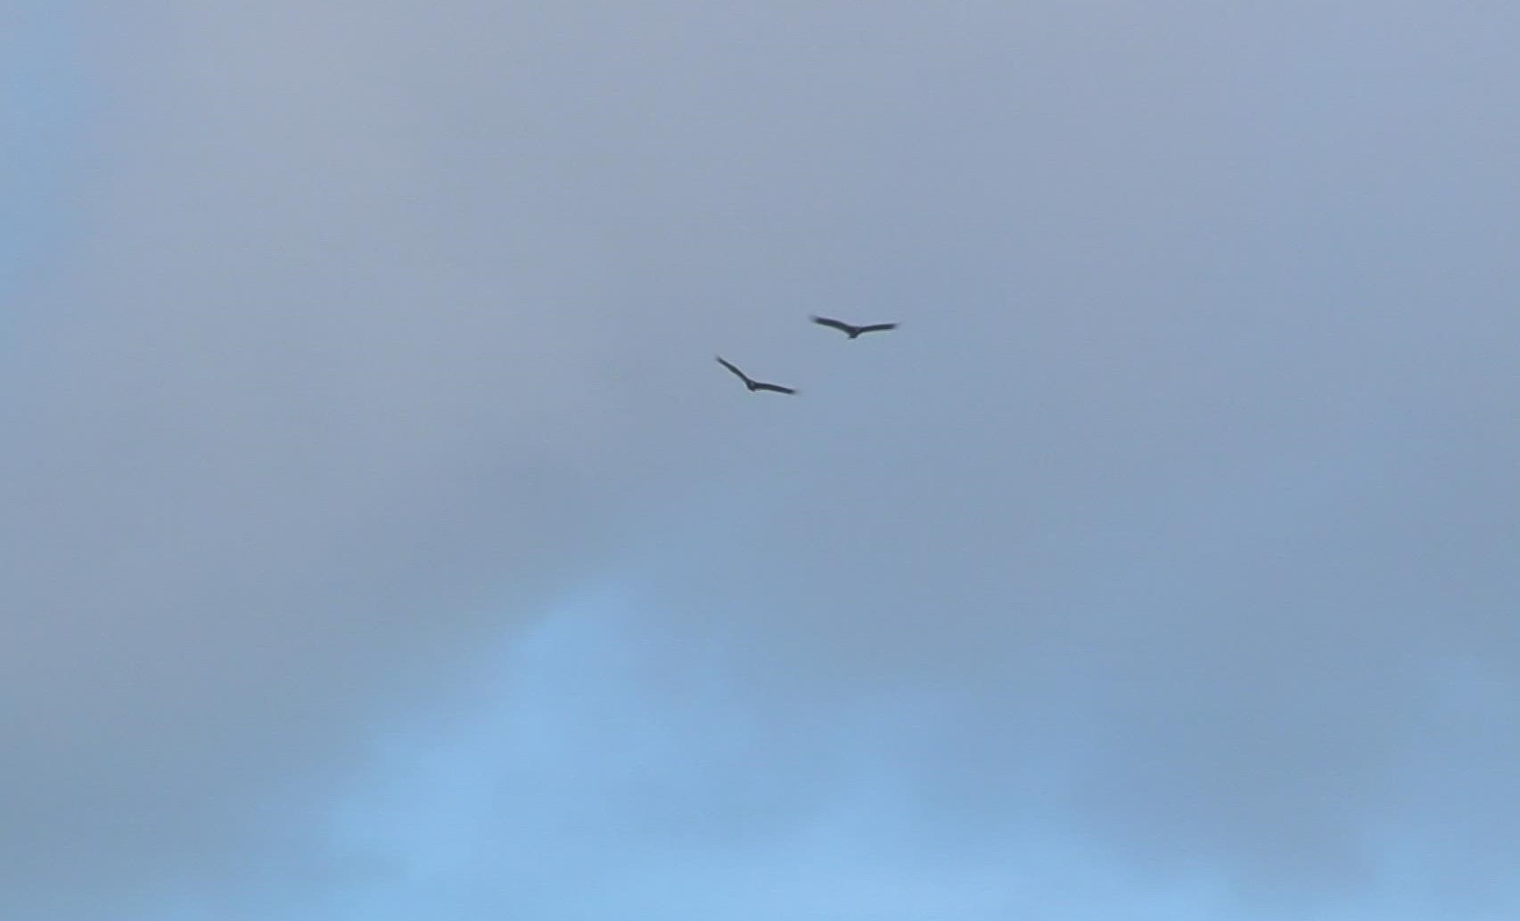
ব্যর্থ না হওয়ার সব চেয়ে নিশ্চিন্ত পথ হলো সাফল্য অর্জনে দৃঢ় সংকল্প হওয়া।

Slide 28
ভালোবাসার কোন অর্থ বা পরিমাণ নেই।

